Slide 1
-TUGAS BESAR-
ALGORITMA DAN PEMROGRAMAN 2
Sistem Informasi
2017

Slide 2

~Sistem Penjualan Sepatu Online Shop~
Memudahkan penjualan berbagai jenis sepatu

Slide 3
~Agenda~
Latar Belakang, Manfaat, dan Tujuan
Latar Belakang pemilihan konsep program, manfaat program yang dibuat beserta dengan tujuan dari program.
Fitur-fitur yang Dimiliki
Fitur yang disediakan oleh program untuk merealisasikan tujuan yang ingin dicapai
Desain Program
Desain program terdiri atas object types, object description (properties and behaviors), object interaction
Demo Program
Demo program yang dilakukan secara langsung di depan kelas.

Slide 4
~Latar Belakang Program~
Tujuan
Untuk mempermudah pembeli sepatu untuk memesan sepatu online
Manfaat
Dapat dengan mudah melakukan jual beli dimana pembeli melakukan pemilihan produk hingga perhitungan dari jumlah pembelian untuk memudahkan penjual dalam urusan administrasi
Latar Belakang
Pertumbuhan pesat pangsa pasar e-commerce di Indonesia memang sudah tidak bisa diragukan lagi. Dengan jumlah pengguna internet yang mencapai angka 82 juta orang atau sekitar 30% dari total penduduk di Indonesia, pasar e-commerce menjadi tambang emas yang sangat menggoda bagi sebagian orang yang bisa melihat potensi ke depannya. Untuk menyeimbangkan dan memanfaatkan situasi yang ada, dibutuhkan teknologi-teknologi baru untuk mendukung perkembangan teknologi yang ada

Slide 5
~Fitur-Fitur yang Dimiliki~
Menggunakan JFrame
List Dafter
Kode Pembelian
Input
Menampilkan kode dan harga total
Menampilkan Output
Harga Total
Menghapus data
Output

Slide 6
~Flowchart~
Alur Cara Kerja Program

Slide 7
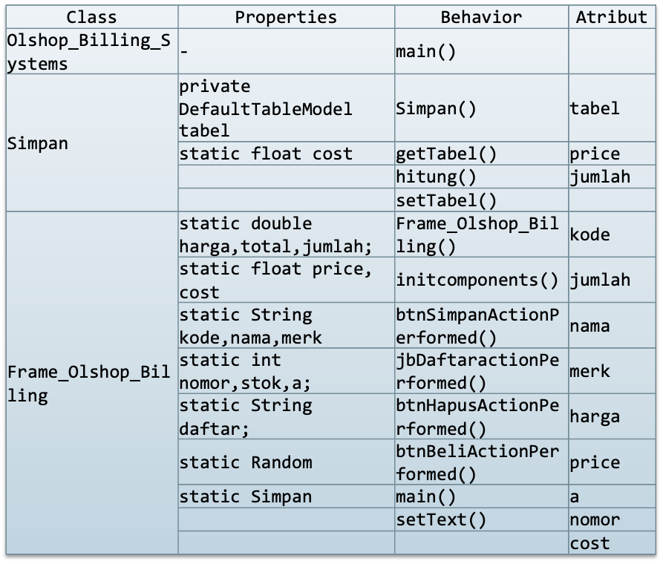
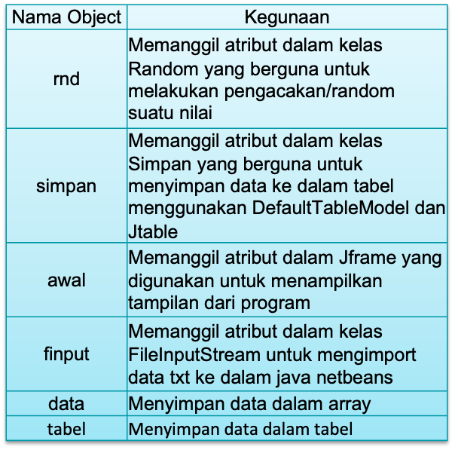
~Desain Program~

Slide 8
~Demo Program~

Slide 9
~Thank you~

